Slide 1
量子科技组
Notes:
各位伙伴、各位领导、老师们，大家下午好！
现在由我代表量子科技组给大家做星火挑战工作汇报。简单介绍一下我自己，我叫XXX，来自XXX，即将就读XXXX。

Slide 2
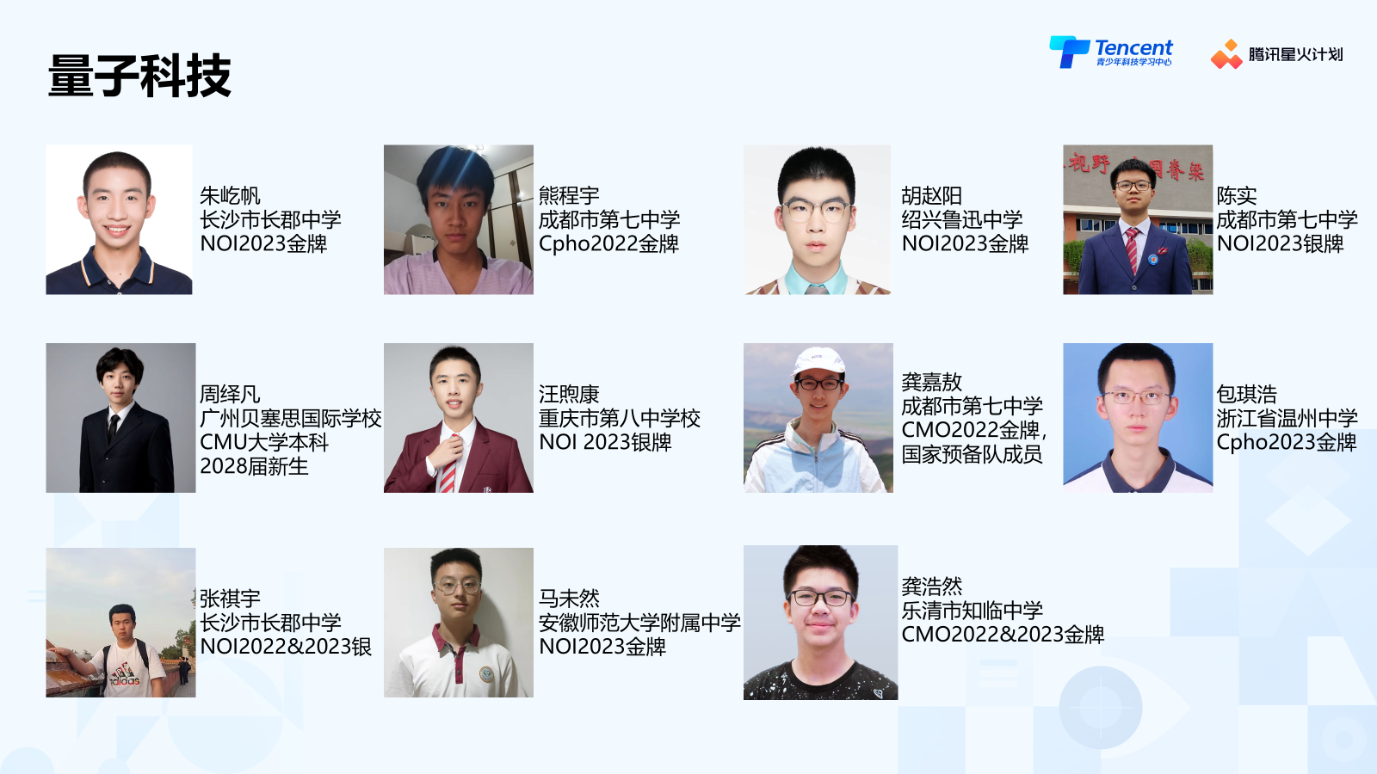
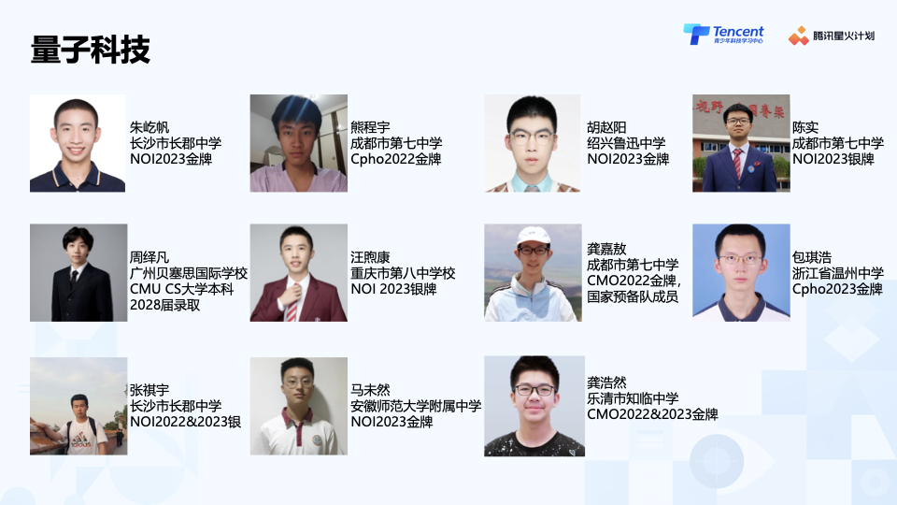
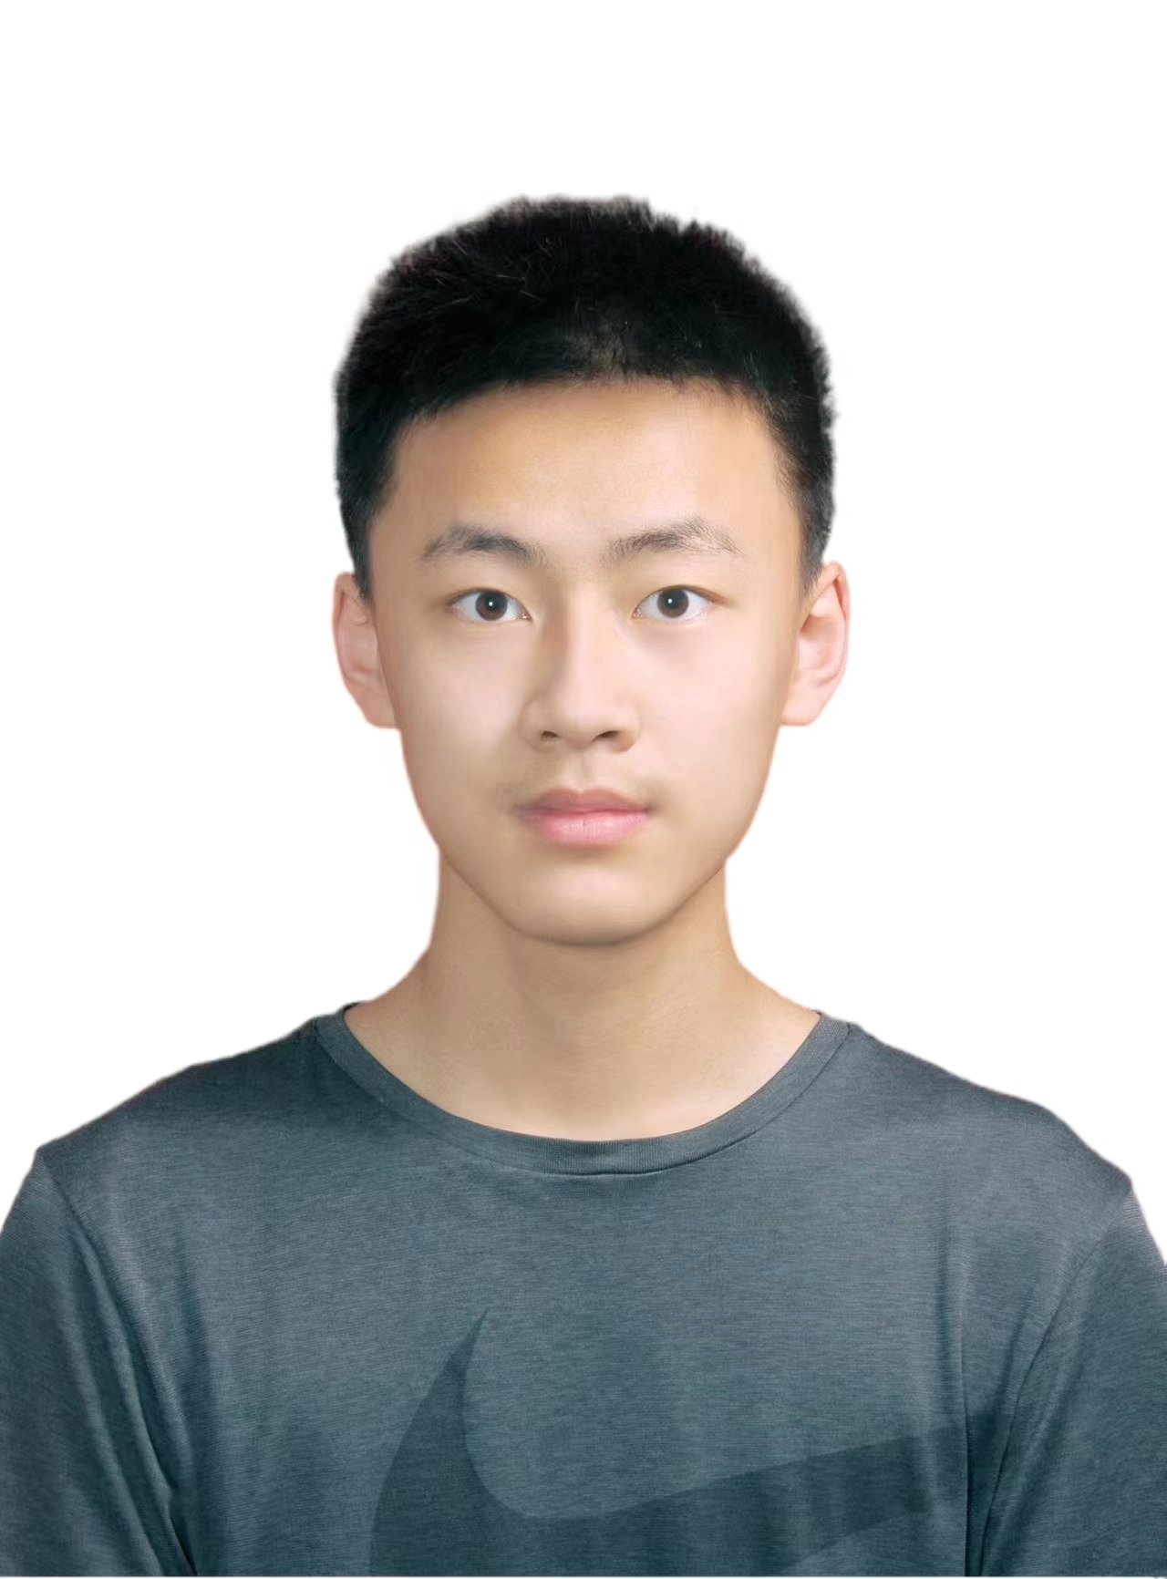

Slide 3
目录
量子科技
量子算法：最大割问题
量子编译：拓扑与优化
量子降噪：REM与ZNE
量子真机：实验集成
Notes:
量子小组的汇报会分为5个部分，首先介绍一下量子科技，然后针对本次挑战周的最大割问题，研发相匹配的量子算法。并根据量子编译理论，将最大割的量子算法编译为可在指定拓扑结构的量子芯片上运行的量子电路，同时我们还需要对当前量子计算机读取保真度低的局面做量子降噪工作，最终，我们将使用腾讯量子实验室的真机完成整体的实验集成

Slide 4
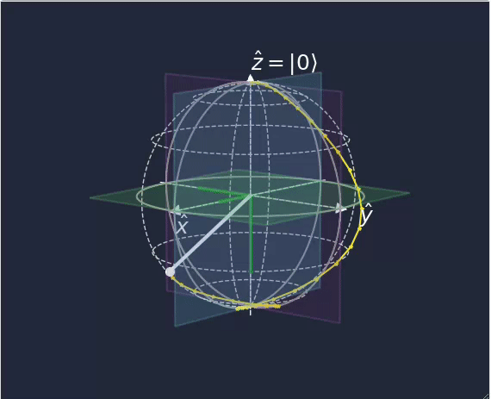

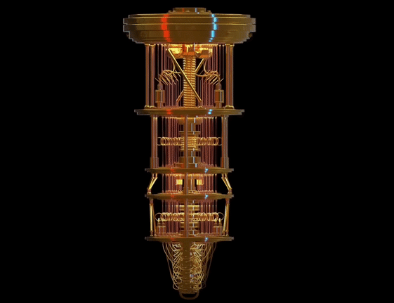
什么是量子科技？
量子科技是什么？
量子科技：探索和利用微观世界的技术
量子：是离散的电荷、能级、角动量……
量子力学：描述量子体系演化的科学
薛定谔方程： (可用自然单位制）
量子计算是什么？
量子计算：以量子比特为基础的计算
量子比特（qubit）：不同于经典比特的离散取值，量子比特 0 和 1 以一定比例叠加
叠加与纠缠：实现并行计算，可以处理传统计算无法解决的复杂问题
量子门：量子电路的基本组成单元
在快速计算与优化问题优势明显
Notes:
那么，量子科技究竟是什么
量子科技是探索和利用微观世界的技术，利用不同于经典宏观体系的全新性质，能有力地处理大量传统方法难以解决的工程技术问题，如超导、量子计算、芯片工艺、新材料探究等
量子是离散的电荷、能级、角动量……，与宏观世界不同，量子世界的可观测量由厄米算符描述，如粒子的位置、动量、能量、角动量等
量子力学是量子体系的动力学，用波函数描述经典的物质，而波函数遵循薛定谔方程演化，从而可以推算量子体系的演化
量子计算以1/2自旋体系为基础，其基本态为0和1的线性叠加，而量子门则是对这个叠加态的线性变换。因此，多比特组成的量子电路具有强大的并行计算功能，从而给处理某些问题提供了契机

Slide 5
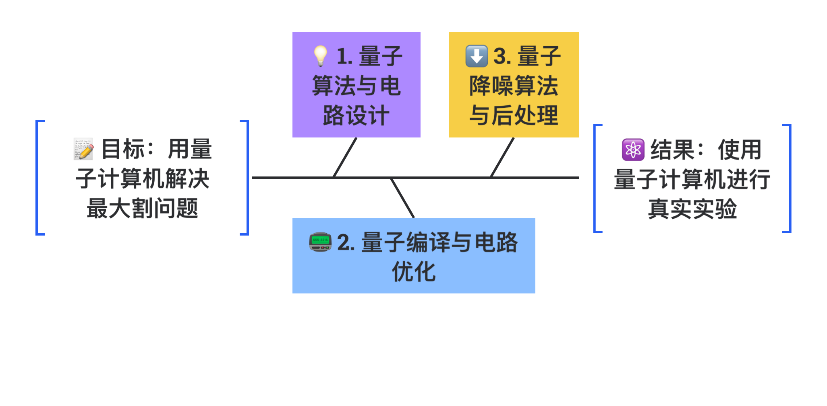
项目简介
Notes:
我们的项目以用量子计算机解决最大割问题为目标，借助量子算法与电路设计、量子编译与电路优化、量子降噪算法与后处理，最终使用腾讯量子计算机进行真实实验

Slide 6
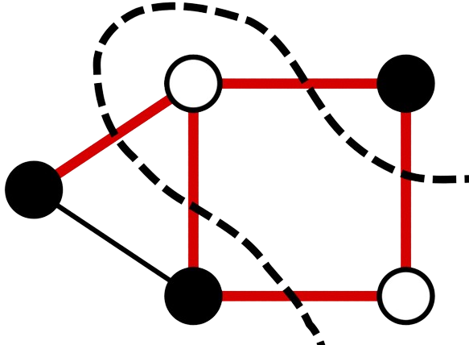









最大割问题
最大割问题是经典的 NPC 问题，其将整张图黑白染色，最大化两端点颜色不同的边权和
定义 Hp 为 2^n 维的对角矩阵，其特征值恰为边权和减该染色状态下的cut值的一半，即
绝热演化算法：求 的最小特征值。选定初态为 的最小特征值对应的本征态 , 以及参数 A(t), B(t)。
薛定谔方程 以 为初态，当演化时间 足够大时，即可在最终演化时间拟合原问题的解：
Notes:
最大割问题是经典的NPC问题，其将整张图黑白染色，最大化两端点颜色不同的边权和
定义Hp为2^n维的对角矩阵，其对角线上的元素恰为该染色状态下的答案，如右图所示，可表示为Hp=sum
问题转化为求Hp的最大特征值，利用绝热演化算法，即选定初态H0及其最大特征值对应的特征向量v和参数A(t),B(t)
当薛定谔方程以v0为初态且演化时间足够大时，终态即可拟合原问题的解

Slide 7






模拟绝热演化
将演化时间 [0, T] 分割成若干长为 Δt 的小段，将每个小段的 H 视为一个常量，那么经过这段时间后 ψ 的变化就是
在设计量子电路时，会遇到两个问题：
1. 怎么设计 A(t) 和 B(t)？
2. 需要将 近似为 ，而这会带来 的误差
对于第二个问题，可以用更精确的近似，我们找到了两个误差分别只有
的近似，其中误差为 的近似如下：
Notes:
将演化时间 [0, T] 分割成若干长为 Δt 的小段，将每个小段的 H 视为一个常量，那么经过这段时间后 ψ 的变化就是 ψ' =expm(-iHΔt ) ψ
另外，在设计量子电路时，会遇到两个问题：
1.如何设计A(t)和B(t)
2.如何将expm(-iHΔt )近似为expm(-iA(t)Δt *H0)和expm(-iB(t)Δt *Hp)
对于第二个问题，可以用更精确的近似，我们找到了两个误差分别只有O(Δt ^3)和O(Δt ^4)的近似，其中误差为O(Δt ^3)的近似如下
更精确的近似，因为过于繁琐，此处不再展开

Slide 8
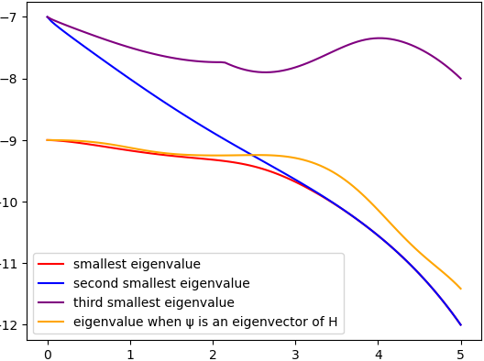
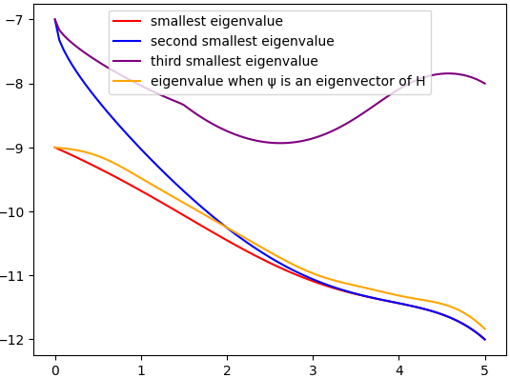
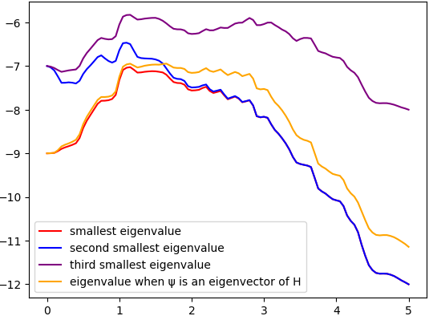
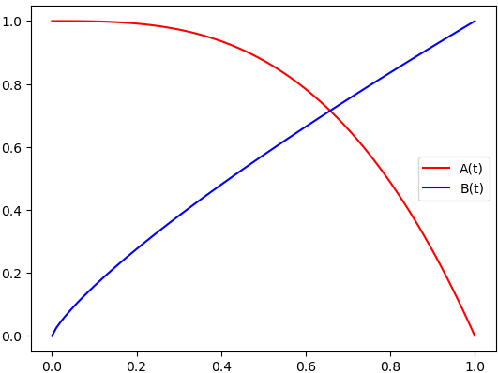
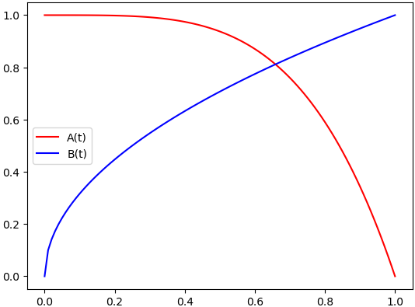
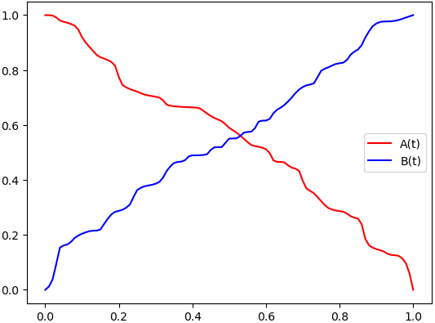
模拟绝热演化
对于第一个问题，我们做了很多尝试 （固定T=5）
手动调参得到的函数及特征值变化曲线 用模拟退火调参 样条插值法调参
Notes:
对于第一个问题，我们做了很多尝试。我们先试了很多函数的形式，然后进行手动调参。
后来在导师和助教的提醒下，我们改为了只试函数的形式，通过模拟退火算法调整参数。
后来又试了下用样条插值法调参，都取得了不错的成果
这三组图是实际得到的特征值与理论最优值随时间的变化曲线
一般地，特征值与理论值越接近，拟合效果越好。但就对本问题而言，样条插值法得到的参数最终算出的结果也很好

Slide 9
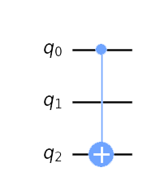
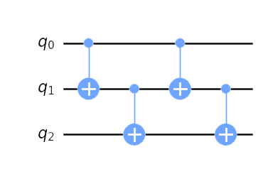
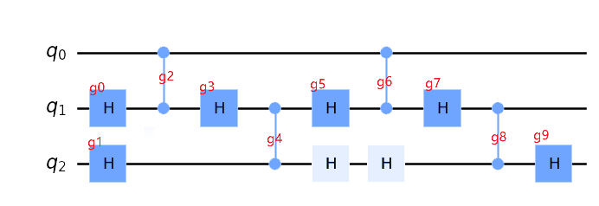
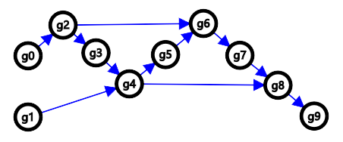
从算法到可执行电路
拆解为真机可以读取的基本电路
可使用基本门：
识别电路中连续出现的重复幺正厄米矩阵，两两相消将其直接约化为单位阵
根据量子门的依赖关系，建立代表电路的依赖图
使用 SWAP 门将在真机上不相邻的量子比特变为相邻，也可以做量子门
Notes:
为了使算法能够在真实的量子计算机上运行，我们需要将算法电路编译为可执行电路。首先，受真机上可以实现的量子门的限制，我们需要把所有量子门拆解为真机支持的基本门。在这一过程中，诸如连续 CNOT 门的拆解会引入连续的重复幺正厄米矩阵，这样的矩阵自乘的结果为单位矩阵，所以我们留意并消除了这些冗余的量子门。接着，我们将各个门之间的依赖关系抽象为一个有向无环图（DAG），并在这一结构上进行进一步处理和优化。图片展示了这个处理的过程。

Slide 10
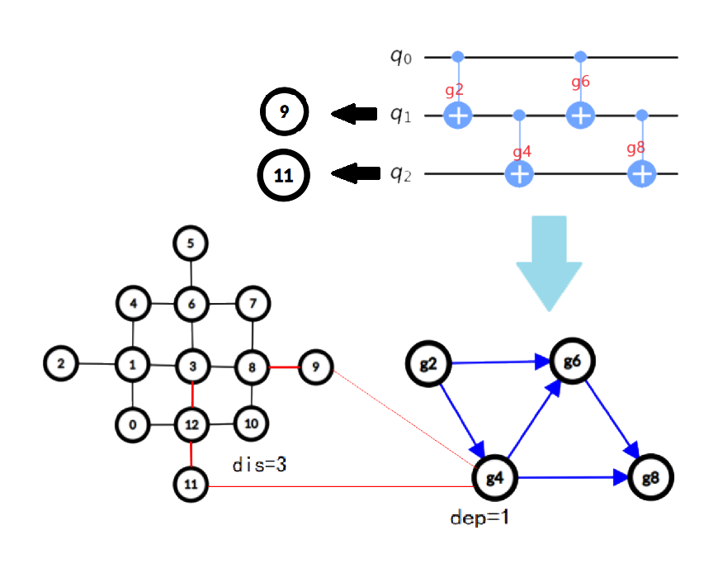
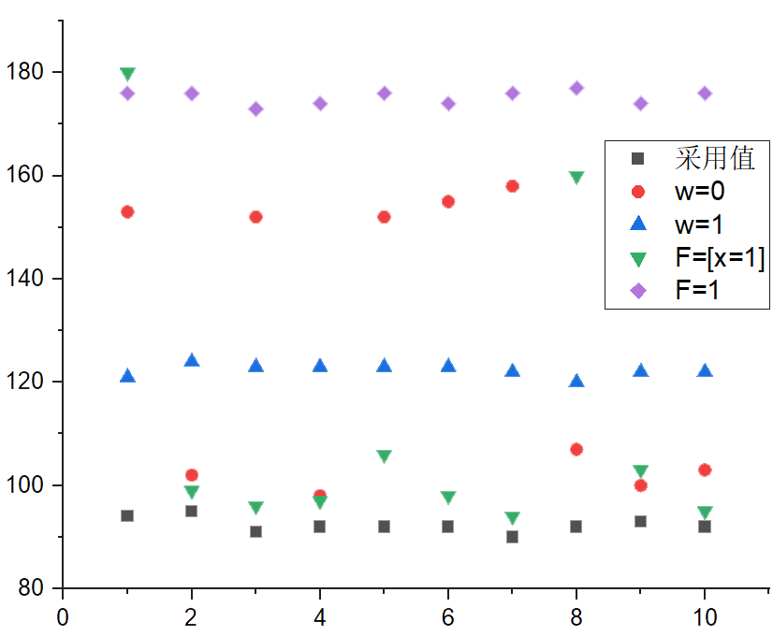
从算法到可执行电路
减少 SWAP 的数量：mapping 方案—模拟退火，routing 方案—启发式搜索
比较状态的优劣：
mapping
注：F=1 表示 F 恒为1；
F=[x=1] 表示 x=1 时 F(x)=1 ，否则 F(x)=0
SWAP
Notes:
由于真机只支持在某些临近的量子比特上施加双比特门，所以我们需要使用 SWAP 门来满足电路中长程双比特门的需求。但是，大量的 SWAP 门会引入噪声，所以编译优化的一大目标就是减少额外 SWAP 门的使用。我们在上一步生成的 DAG 上，通过模拟退火确定了初始的mapping方案，然后用启发式搜索找出了routing方案。如图，对于每个双量子比特门，以它在 DAG 上的深度和它操作的两个比特在硬件上的距离作为关键参数，如左图，基于“深度越深，不确定性越大，权重越小；距离越远，需要的交换次数越多，权重越大”的直观理解，完成了估价函数参数的设计调试，得到了可观的编译优化效果。如右图，我们采用对照实验的方法，测试了多种不同的估价函数，选择了表现最好的一个。

Slide 11
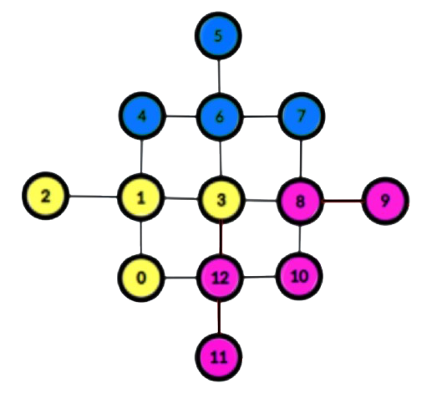
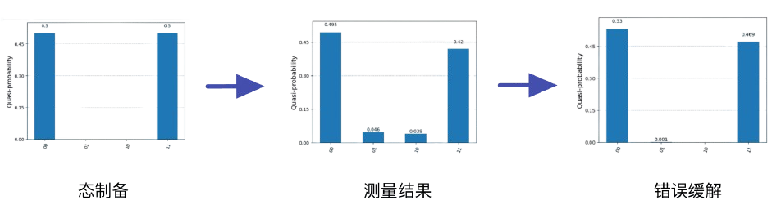
量子降噪: QEM
量子噪声分为测量噪声和量子门噪声
对于测量噪声，通常采用测量噪声矫正算法（REM）
理想状况中，考虑到读取的串扰，需要对所有的输入状态进行采样
在实际中，由于资源限制，无法对所有的状态进行采样，需要进行一定程度的噪声独立假设
在这次的任务中，发现每个比特组的噪声矩阵相对独立，直接对每个比特组单独采样（e.g. 比特: 0,1,2,3）
我们以Bell 制备态为例，演示效果：
Notes:
很多量子算法无法真实的量子计算机上运行，一部分原因就是量子噪声。这里讨论的量子噪声包括测量噪声和量子门噪声。对于测量噪声的矫正，通常采用测量噪声矫正算法（REM）。我们假设测量结果的噪声与具体电路无关且在短期内不随时间变化，通过在运行电路前进行采样，以得到噪声对测量结果的概率转移矩阵，并在运行电路后对电路的测量结果进行经典处理，最终得到对于没有噪声的测量结果的估计。
原则上，由于串扰，需要对所有的初态进行采样，而在实际中，由于资源限制，无法做到这一点。退而求其次，我们根据具体量子比特的拓扑结构将其分解为若干矩阵的直积。在这次的任务中，我们在真实量子计算机上运行发现每个比特的噪声矩阵相对独立，直接对每个比特单独采样，效果最好。而按照真实拓扑结构分解成三个矩阵的直积，效果却不尽如人意。

Slide 12
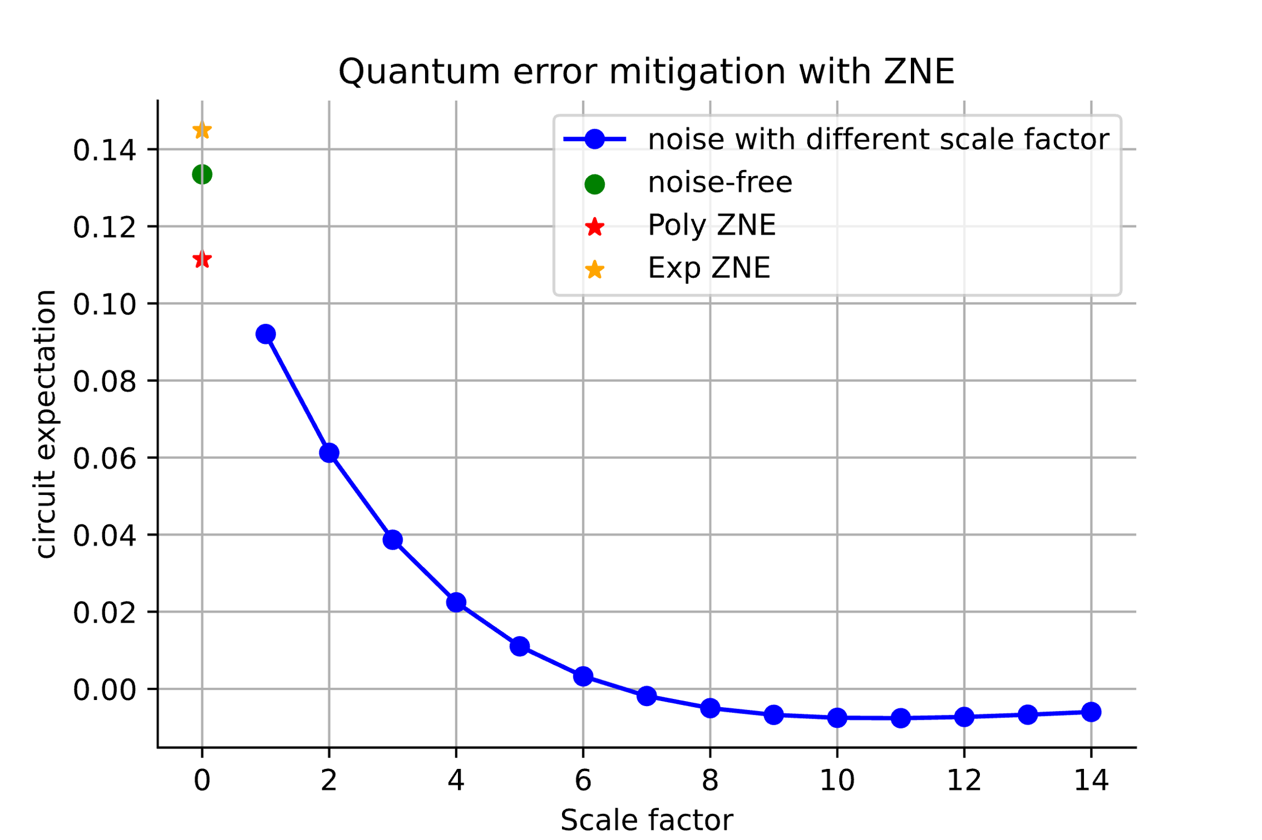
量子降噪: QEM
零噪声外推投影量子算法 (ZNE)
对于量子门噪声，可视为将原先的密度矩阵经过了一个噪声信道。我们通常对任意噪声信道进行随机泡利门操作，将其转换为泡利噪声信道，然后通过 ZNE 等算法进行去噪处理
ZNE 算法通过选择噪声缩放因子，用拟合和外推的方法估计出零噪声时的电路运行结果
在本次任务中，由于运行 ZNE 算法的资源消耗太多，且运行结果没有保证，故并没有进行对量子门噪声的降噪处理
仿真模拟
Notes:
零噪声外推投影量子算法 (ZNE)对于量子门噪声，可视为将原先的密度矩阵经过了一个噪声信道。我们通常对任意噪声信道进行随机泡利门操作，将其转换为泡利噪声信道，然后通过 ZNE 等算法进行去噪处理
ZNE 算法通过选择噪声缩放因子，用拟合和外推的方法估计出零噪声时的电路运行结果
在本次任务中，由于运行 ZNE 算法的资源消耗太多，且运行结果没有保证，故并没有进行对量子门噪声的降噪处理
这是在 simulator 上 ZNE 的表现。

Slide 13
量子真机集成，一波三折
真机实验运行成功
swap门序列加入时需要反向
首次在真机上整体运行
电路所调用的门不满足真机的限制
降噪将结果的比特位补齐至13位
算法与降噪组集成
降噪后的结果不符合预期
在windows和linux下编译结果不同
算法与编译组集成
编译后的电路与原电路所得分布差距较大
Notes:
最终，我们在量子真机上进行集成
首先，我们将算法与编译组集成，但编译后的电路与原电路所得分布差距较大，在不同系统下调试后发现在windows和linux下编译结果不同，经过跨平台的处理后解决了问题
然后，我们又将算法与降噪组集成，但降噪后的结果并不符合预期，观察结果后发现结果的比特位被补齐至13位，调整后得到了预期的结果
接下来，我们首次在真机上运行，但发现电路所掉调用的门不满足真机的限制，检查代码后发现是swap门序列在加入时没有反向，修改后成功在真机上运行

Slide 14
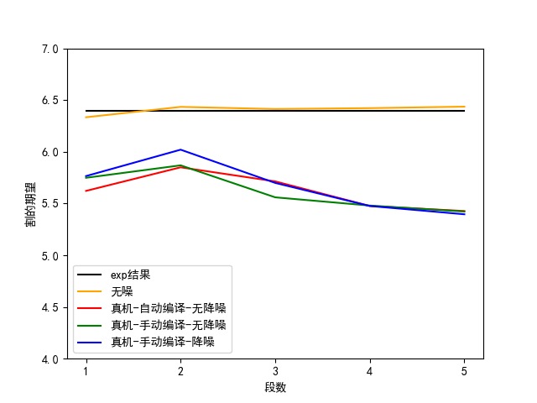
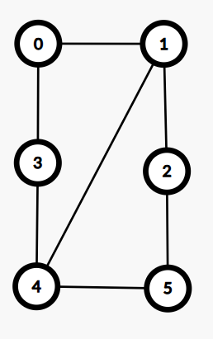
实验数据
固定哈密顿量 H(t)=H0+Hp，对应薛定谔方程的解为 expm(-i(H0+Hp)t)
分为n段，每段用 expm(-i*H0*t/n) 和 expm(-i*Hp*t/n) 相乘拟合
测试图
测试结果
Notes:
由于真机的限制，我们在左图中选用固定的哈密顿量H(t)=H0+Hp，即计算对应薛定谔方程的解expm(-i(H0+Hp)t)
为了计算上式，我们将其分为n段，每段用exp(-i*H0*t/n)和exp(-i*Hp*t/n)相乘拟合，并在四种环境下分别测试得到了右图的结果
如图，在段数不超过2时，随着段数的增加，对结果的拟合越精确，但段数超过2后由于门数量的增加，噪声的影响超过了拟合的优化，符合当前NISQ的科研进展

Slide 15
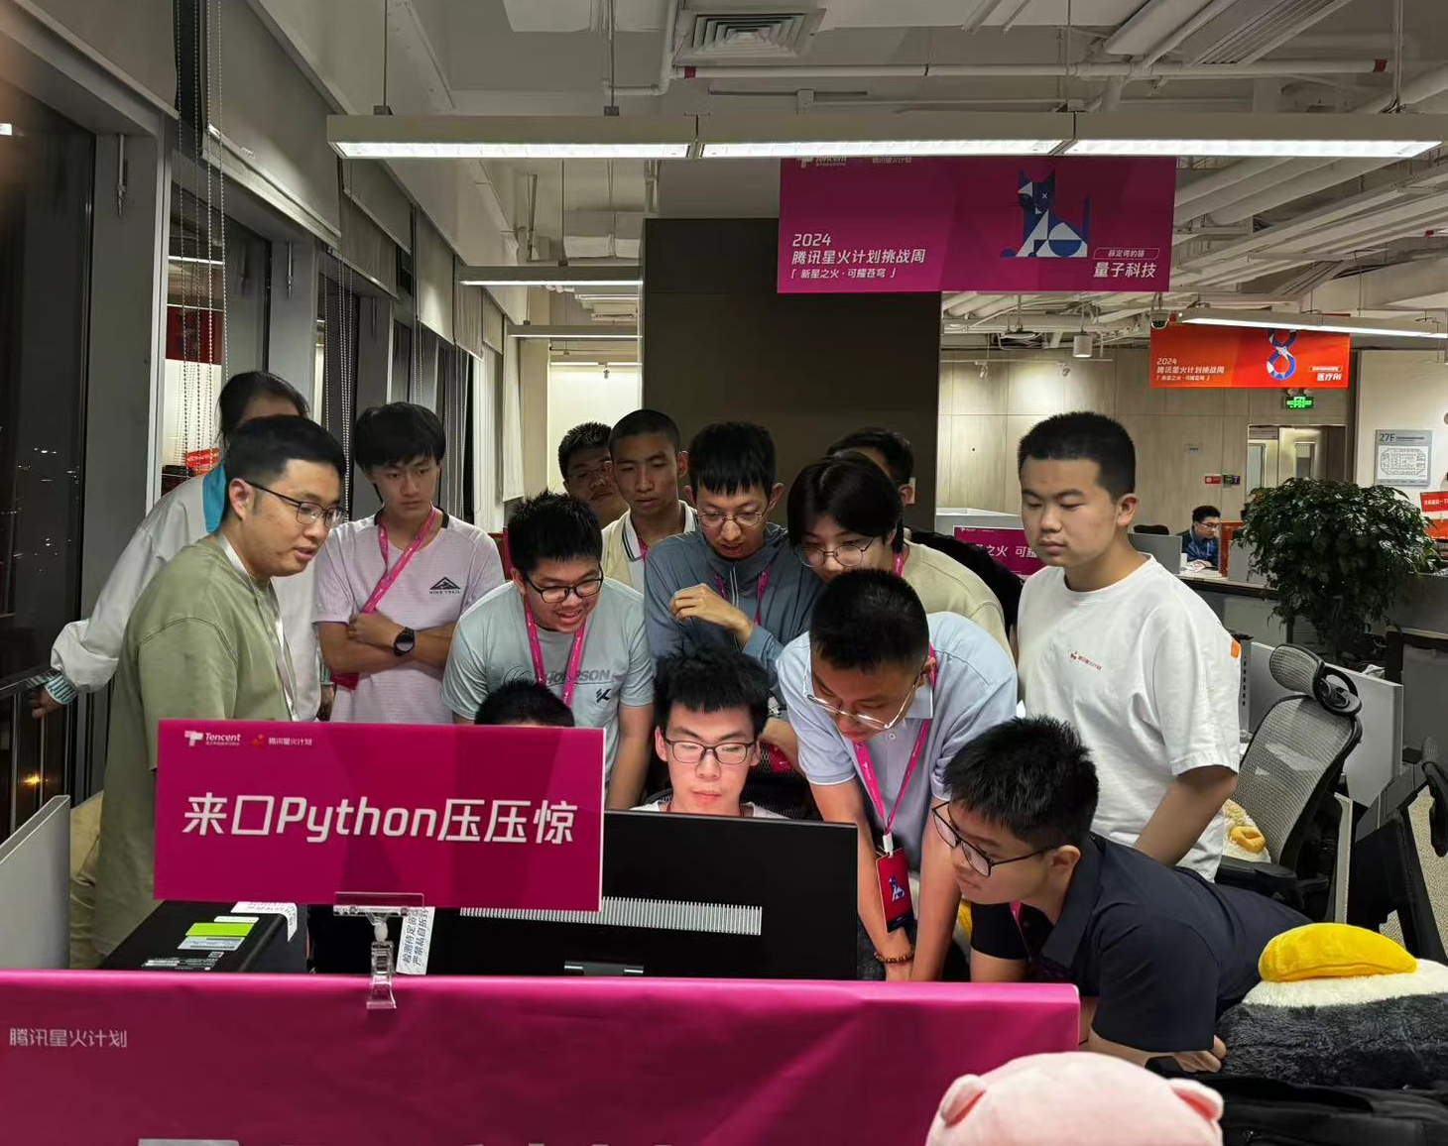
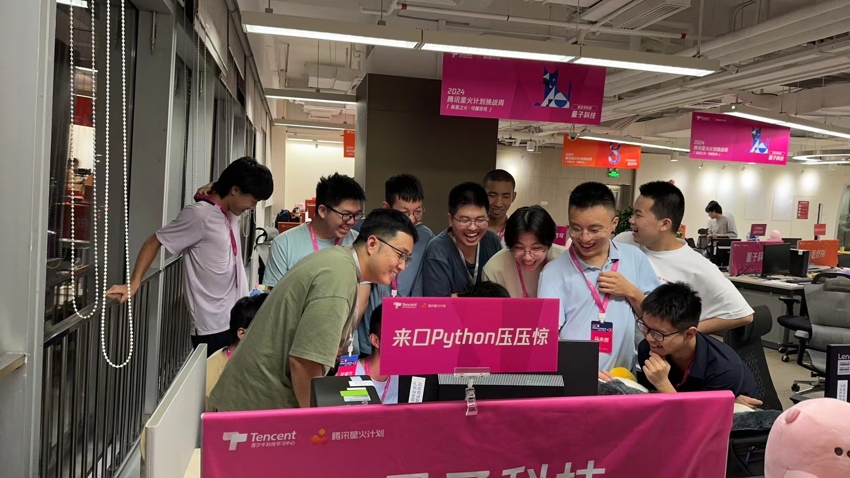
全员Eureka时刻~

Slide 16
谢谢!

Slide 17

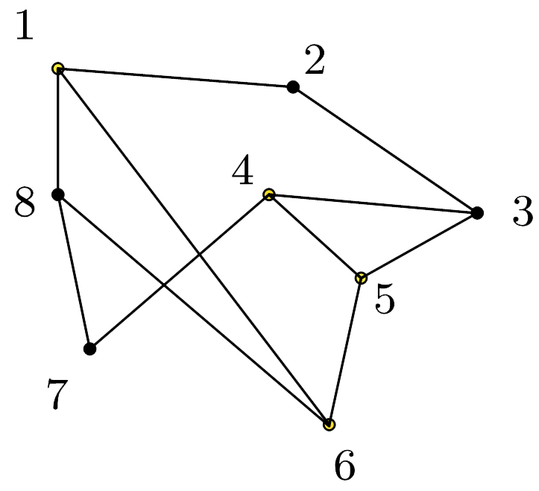





最大割问题与量子体系
特定拓扑结构E下，有最近邻相互作用的2D Ising 模型哈密顿量：
Ising 模型中，比特只能取向上或向下两个方向，与最大割问题对应。
求解出在该哈密顿量下的本征态，即可解决问题
例：态函数 与右上图对应
直接求解与经典方法没差别，量子多体理论告诉我们可以使用绝热演化，从一个容易求解的哈密顿量出发，缓慢地变化哈密顿量，从而量子态也会演化为需要的态函数
Notes:
让别人知道我们在干啥就行了，别去说具体怎么对应上的

